Slide 1
Kuidas ma ennast ja oma meeskonna läbi põletasin?
Reili Rand
2026

Slide 2
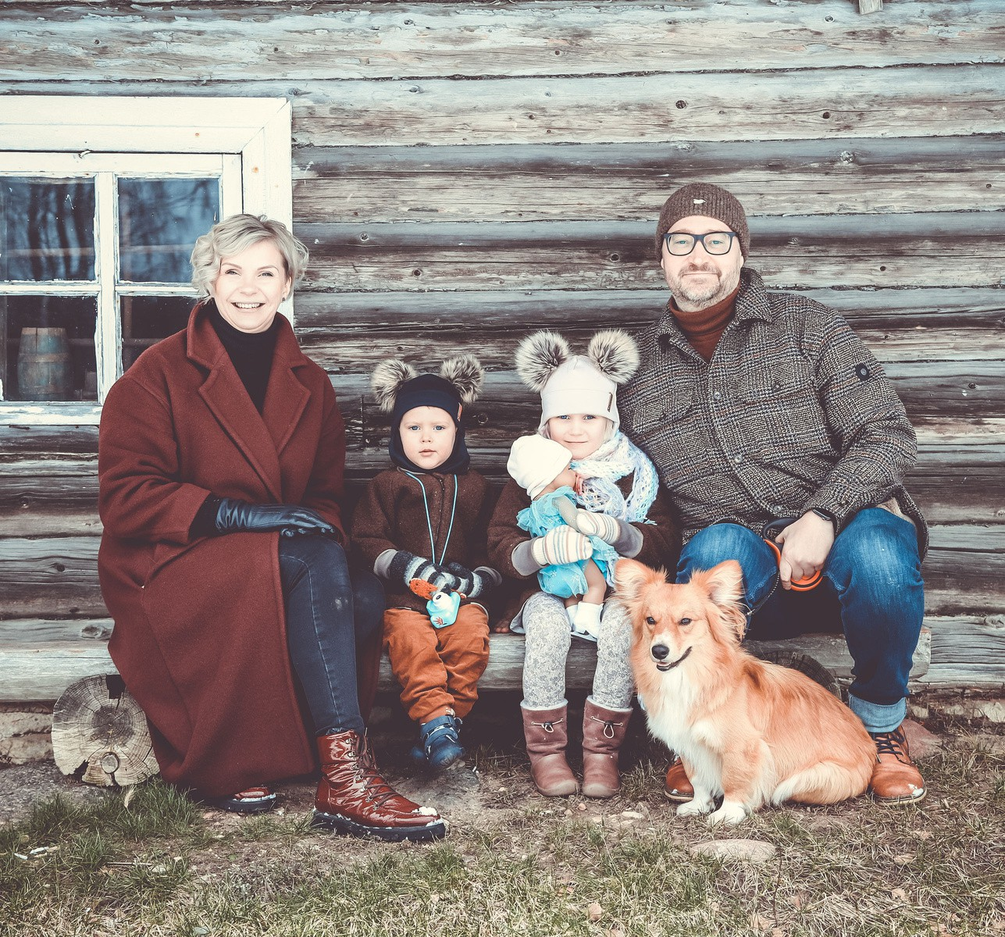
 | Ema 6-aastasele tütrele ja 4-aastasele pojale
 | Hiidlane
 | Üle 10 aasta poliitikas (Hiiu vallavanem, Hiiumaa vallavanem)
 | Riigikogu liige
 | Endine sotsiaaldemokraatide peasekretär, tänane aseesimees

Slide 3
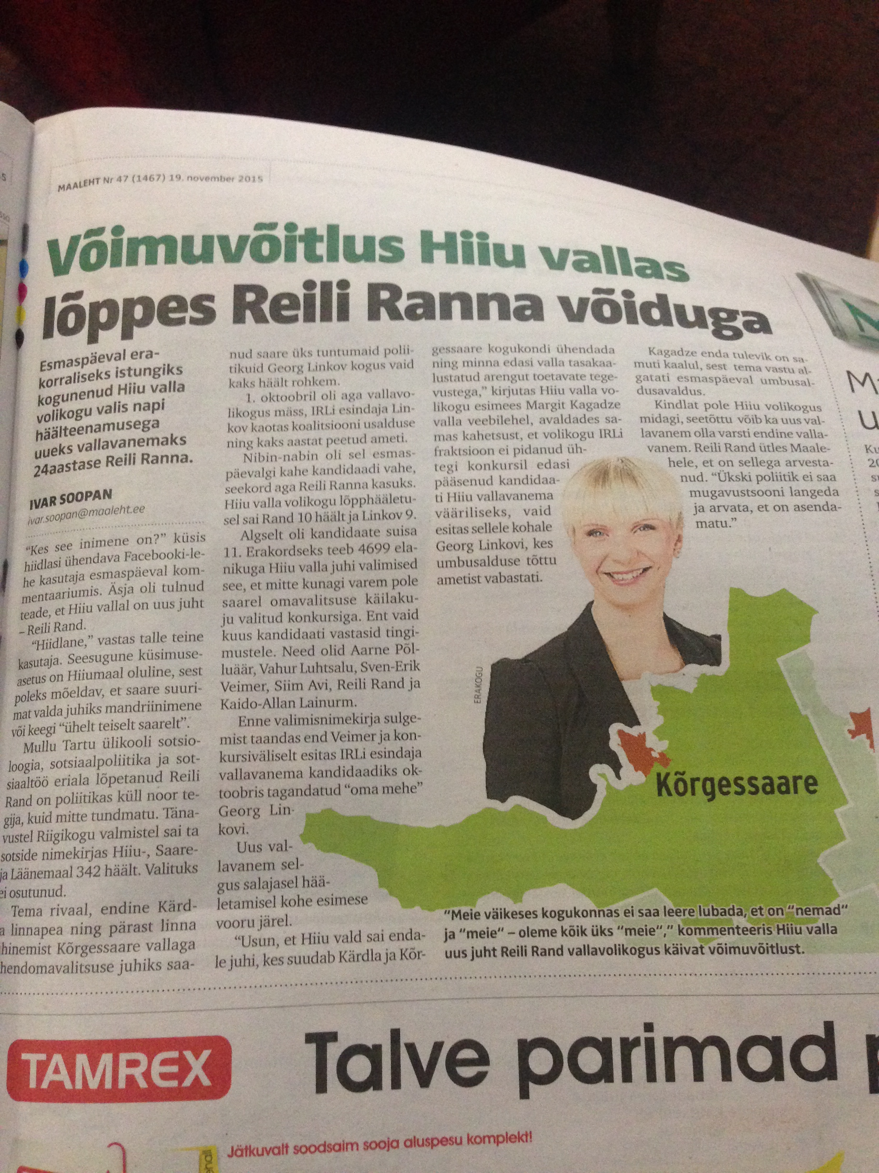
Minu KOV lugu
Vallavanemaks umbusalduse jätkuks avaliku konkursi teel
Ametis vastupidiselt volikogu enamuse tahtele
Pidev usaldamatus, abivallavanema ametikoha kaotamine
Aasta lõpuks 10% eelarve ulatuses maksmata arveid
Avalik pöördumine kollektiivilt
Vallasekretäri distsiplinaarmenetlus ja ametist vabastamine usalduse kaotuse tõttu

Slide 4
Minu KOV lugu (2)
Meeskonnaks kasvamine
Haldusreform ja sundliitmine
Nelja eelmise valla organisatsioonikultuuri ühendamine
Suur ambitsioon ja nõudlikkus
Lapsehoolduspuhkus ja ajutine asendamine
Ajutine naasmine

Slide 5

Kuidas ma läbi põlesin?
Kõik tundus olevat kontrolli all
Edukas karjäär
Töö- ja pereelu ühildamine
Perfektsionist
Diagnoos: läbipõlemine
Arsti juurde
Diagnoos ja leppimine
Esimesed märgid
Väsimus (esmalt füüsiline jõud), ärrituvus, unetus
Pidev “udus” olek
Isiksuse muutused
Tervenemine?
Pidev tasakaalu otsimine
Langus: emotsionaalne kurnatus ja isolatsioon
Vältimine
Keegi ei mõista
Hirm kodust väljumise osas

Slide 6
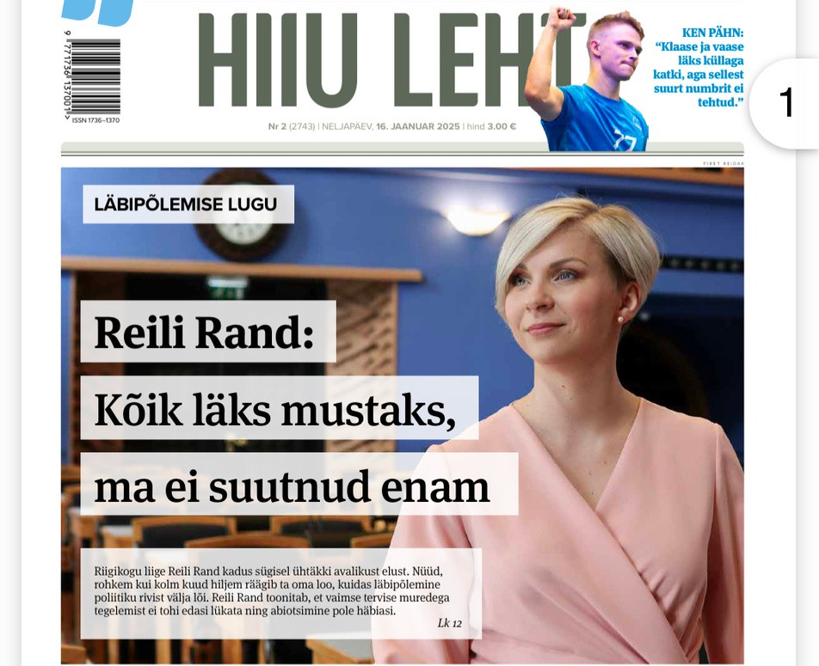
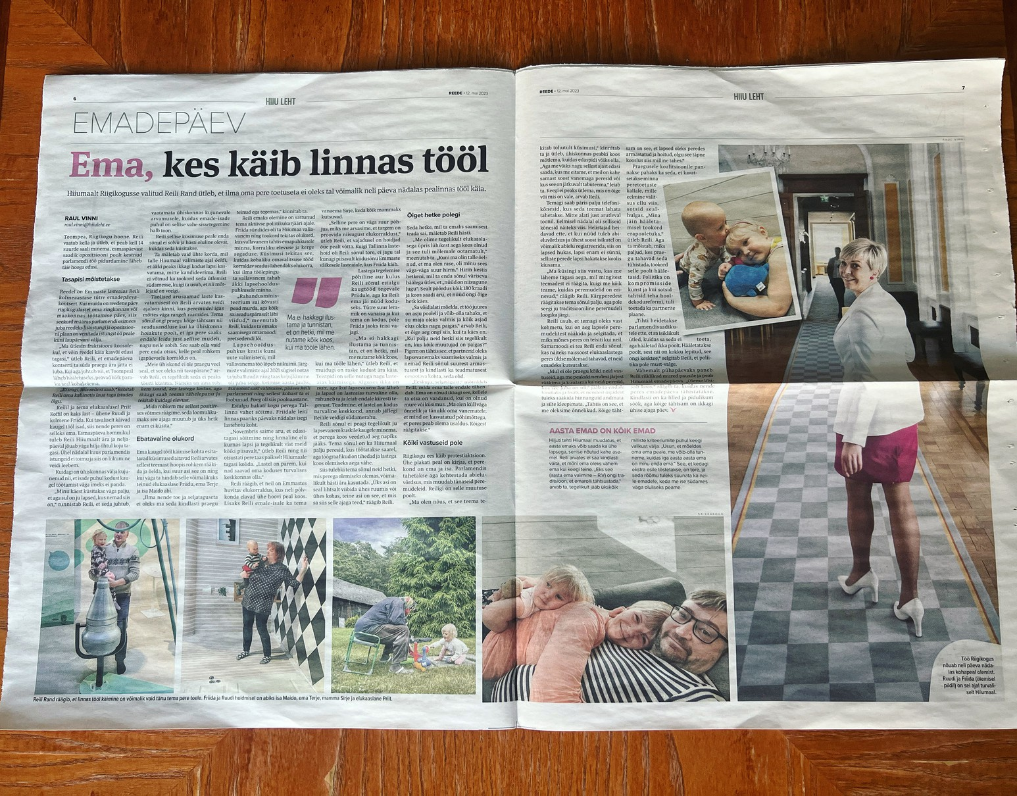
2023 mai
2025 jaanuar

Slide 7
Mida juhina teha teisiti?
Strateegilised eesmärgid ja iga meeskonna liikme roll | Rolliselgus ≠ kontroll, vaid vaimse energia sääst Inimene ei põle läbi töö hulga, vaid pideva ebamäärasuse tõttu Küsimus juhile: kas mu meeskond teab, millal on „piisavalt hea“?
Vahe-eesmärgid ja võidud | Pidev „maratonirežiim“ ilma finišita kurnab Vahepeatused on taastumise eeltingimus Juhi roll: teha nähtavaks see, mis muidu jääb „lihtsalt tööks“

Slide 8
Mida juhina teha teisiti (2)?
Julgus olla haavatav ja “nõrkuse” normaliseerimine | Juht ei pea olema „kõige tugevam“, vaid „kõige ausam“ Kui juht ei peatu, ei peatu ka meeskond Avalik tunnistamine vähendab häbi ja isolatsiooni
Piiride teadlik seadmine ja hoidmine | Puhkus ei ole preemia, vaid töö osa „Ei“ ütlemine juhina annab loa ka meeskonnale Pidev kättesaadavus ≠ hea juhtimine

Slide 9
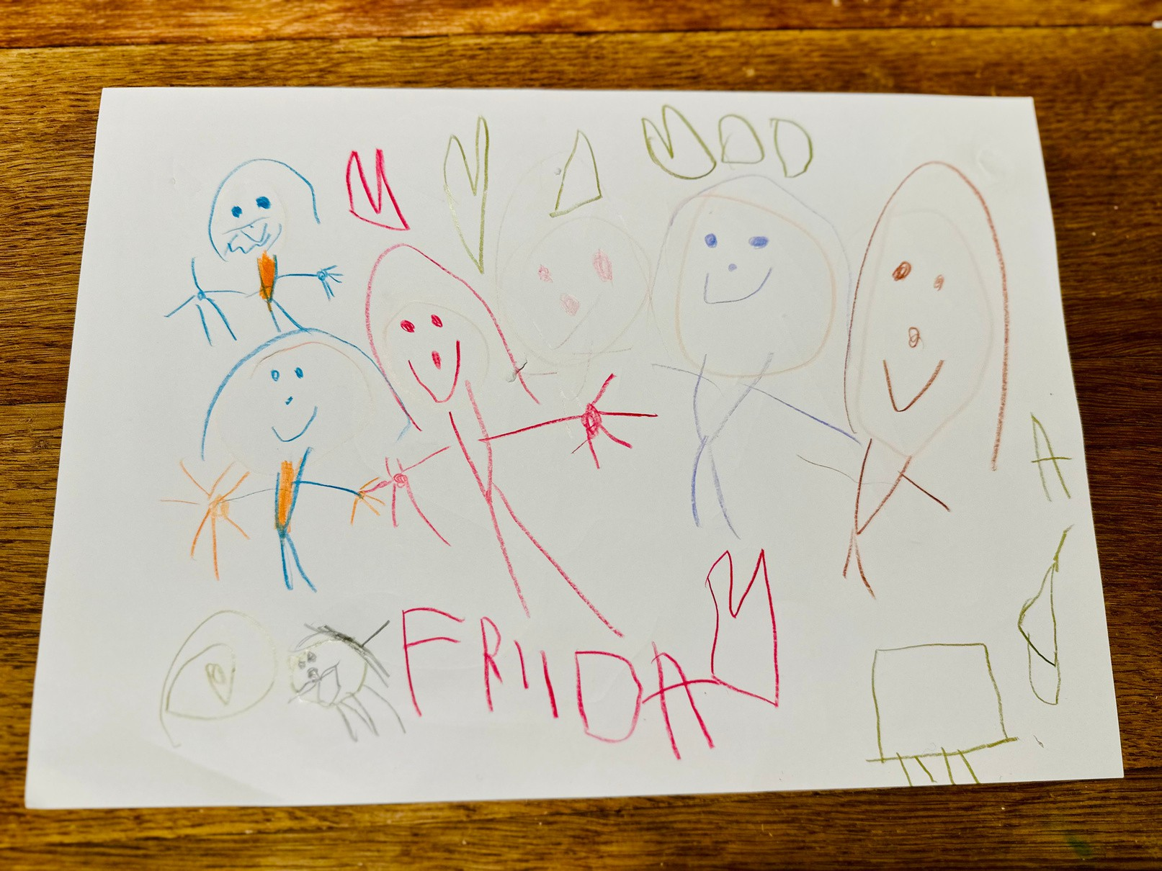
Küsimused?

Slide 10
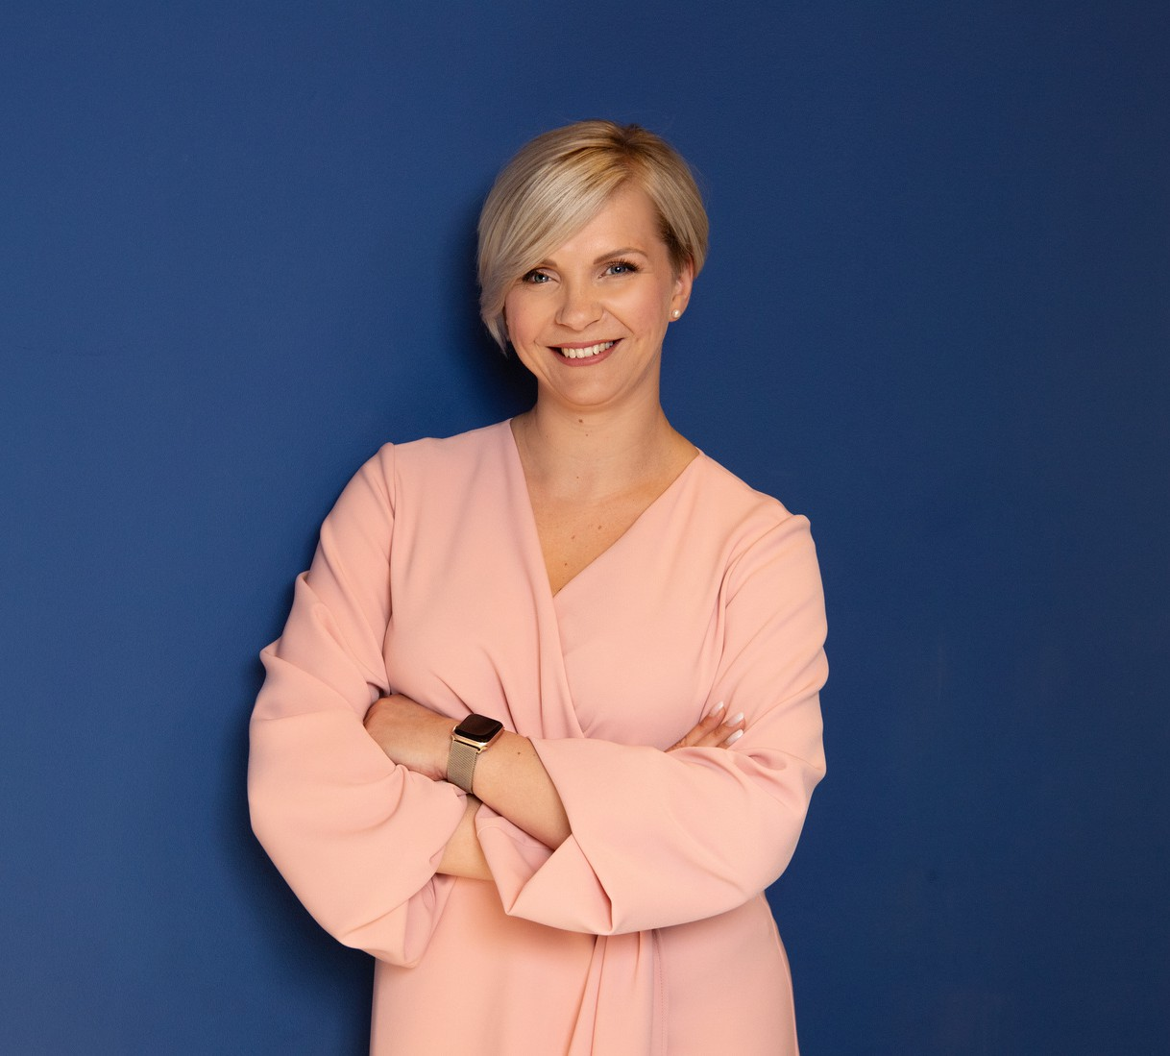
A I T Ä H !
E-mail
reili.rand@riigikogu.ee
Telefon Facebook/ Instagram/ LinkedIn
+37256479772
www.facebook.com/randreili IG reili.rand
Reili Rand

